Slide 1
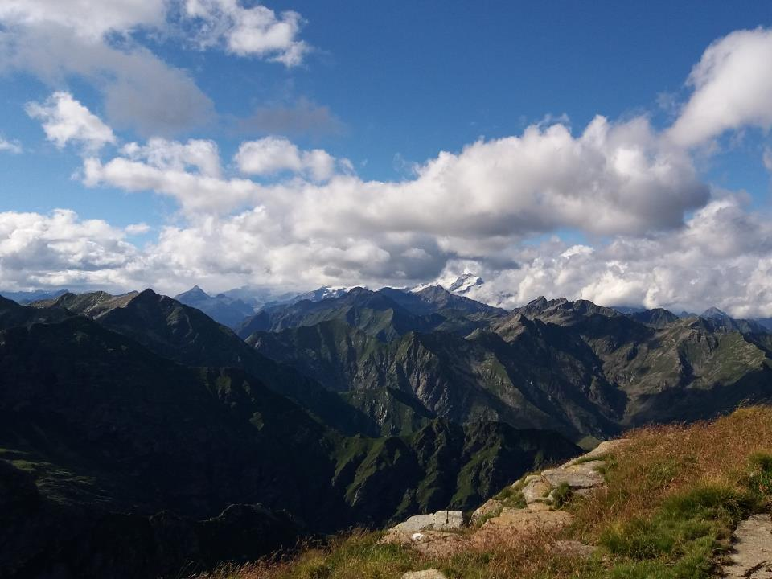
GTA Grande Traversata delle Alpi : von Forno nach Trovinasse
Juli 2017

Slide 2
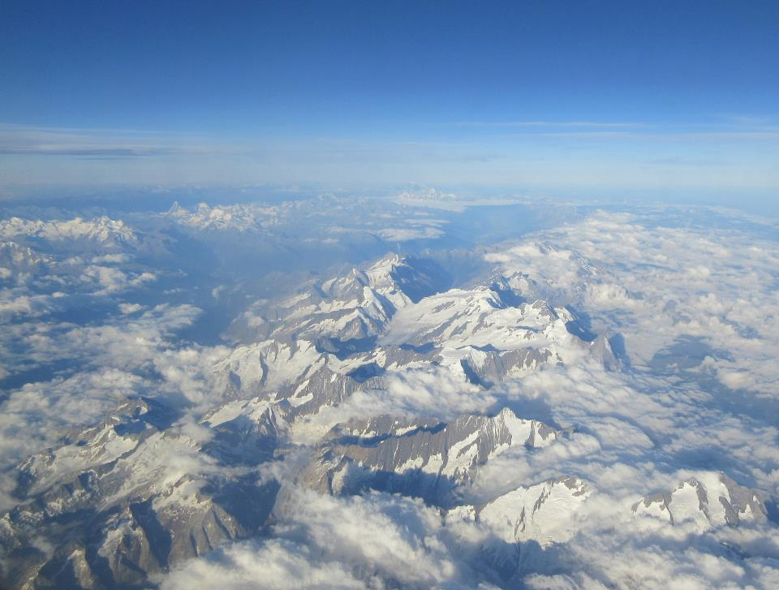
Tag 1, Samstag: 3.00 Aufstehen
.....Zum Flughafen nach Charleroi
Und dann Flug nach Bergamo ....

Slide 3
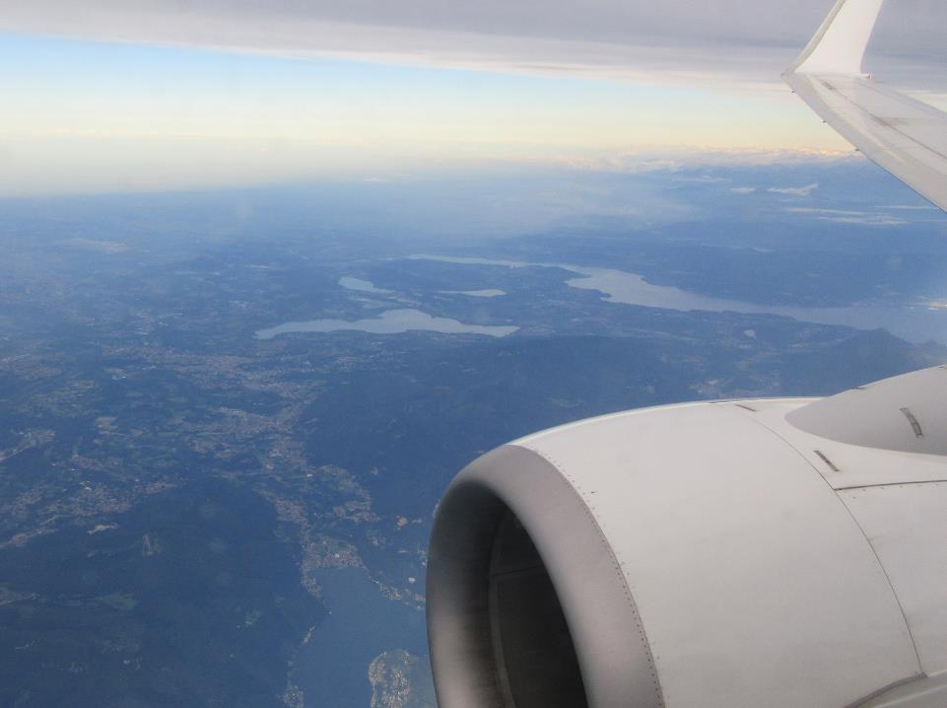

Slide 4
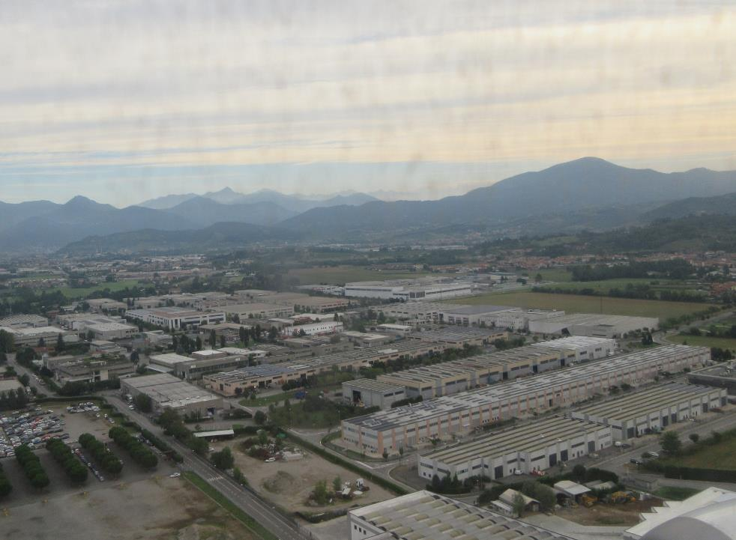
Flughafen Bergamo
Flughafen Bergamo

Slide 5
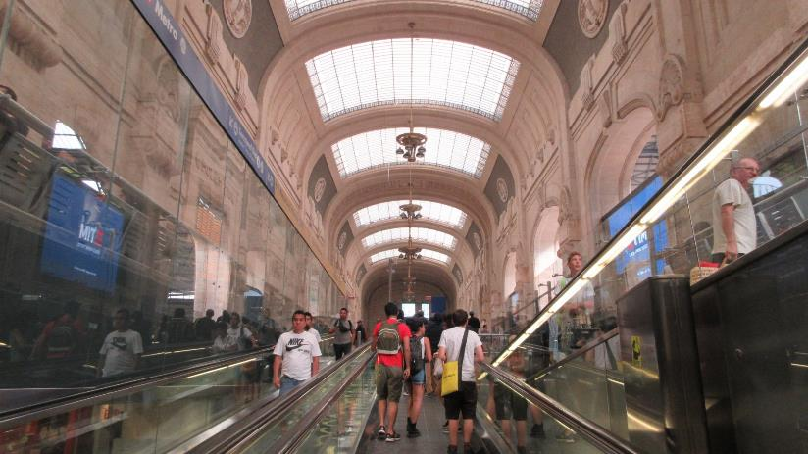
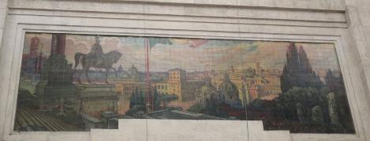
Mit dem Bus
von Bergamo zum Mailänder Bahnhof.....

Slide 6
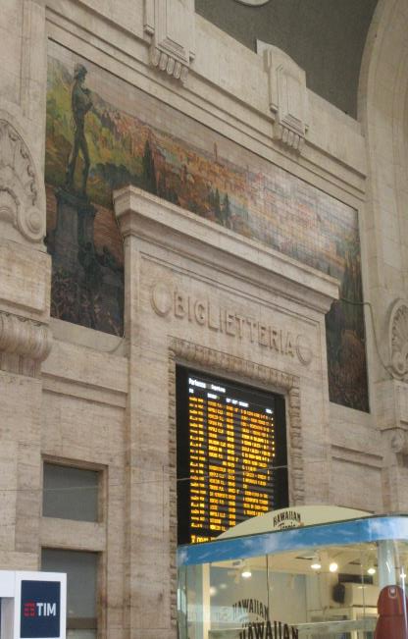
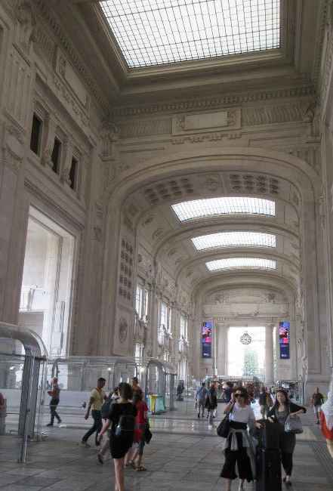

Slide 7
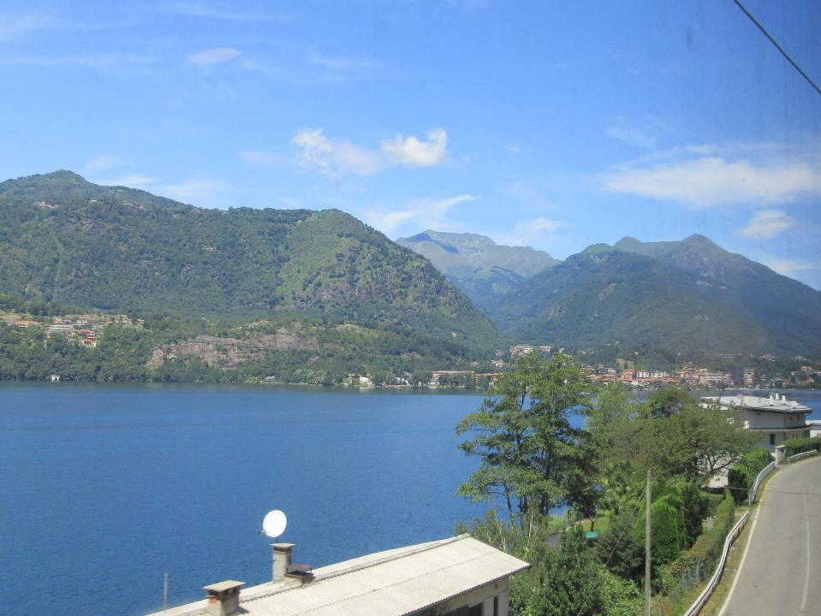
.... dann mit der Bahn nach Omegna....

Slide 8
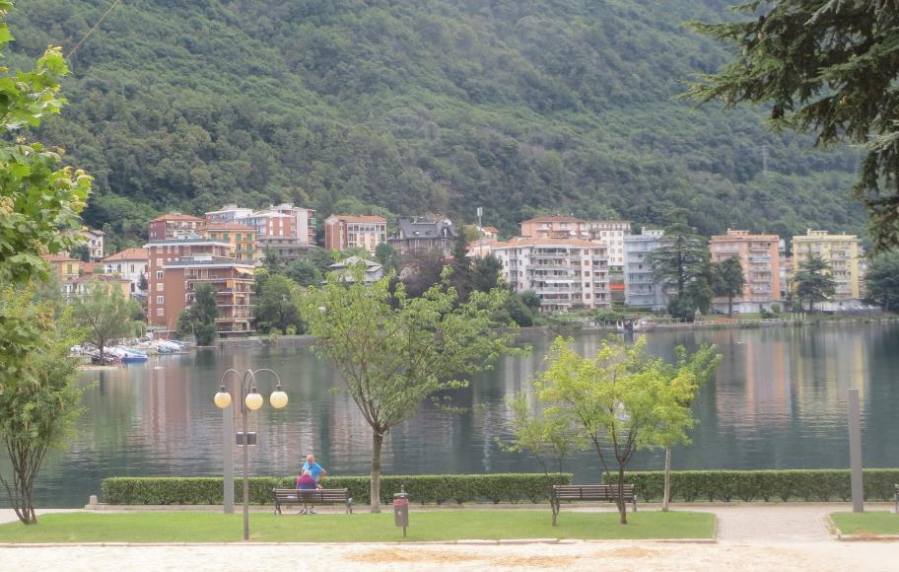
Omegna

Slide 9
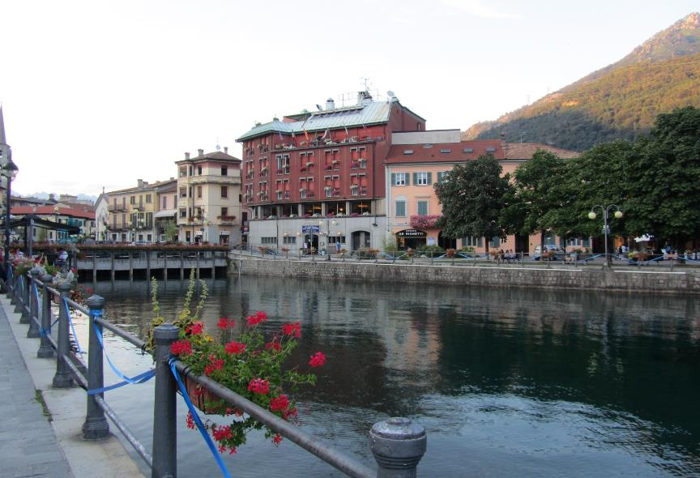
Omegna

Slide 10
Omegna
Lago d‘Orta

Slide 11
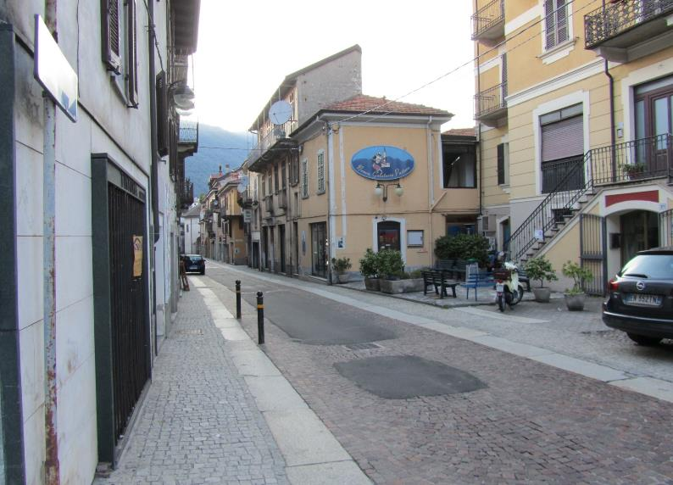
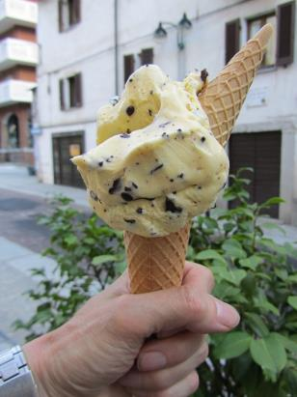
Omegna

Slide 12
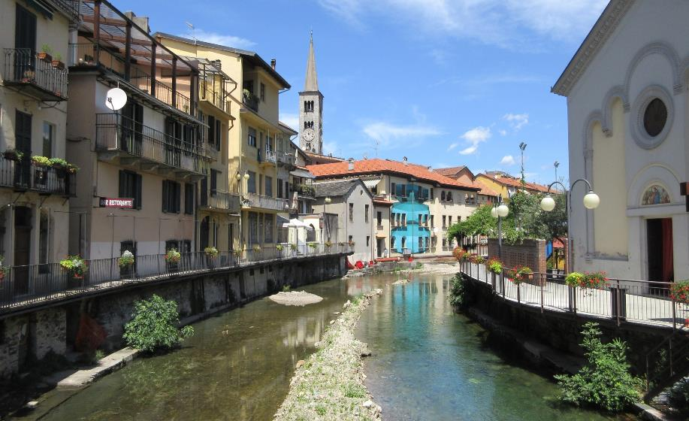
Omegna

Slide 13
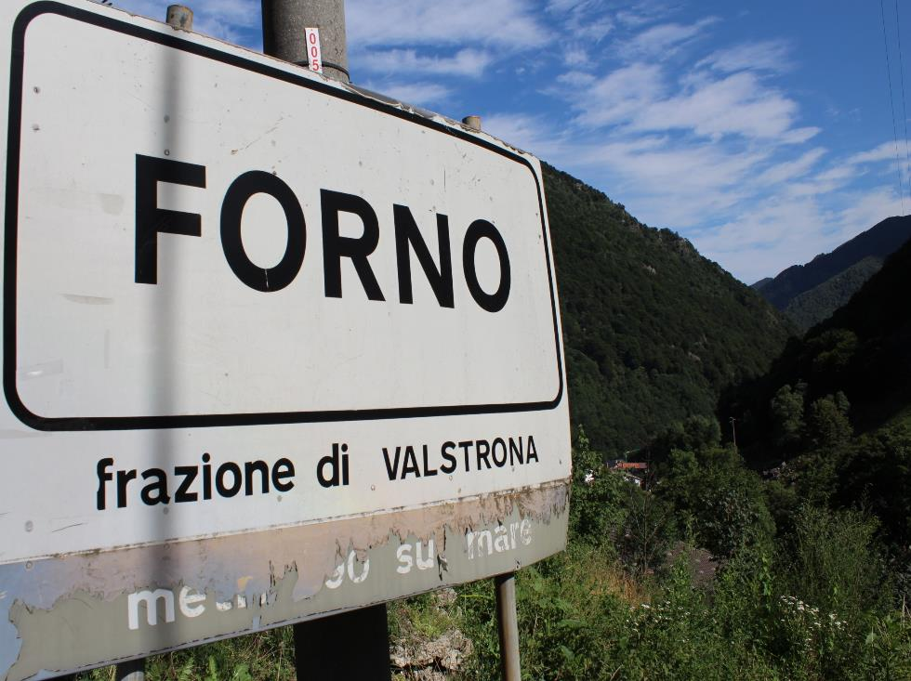
... und zuletzt mit dem Bus nach Forno Ankunft 15.30...

Slide 14
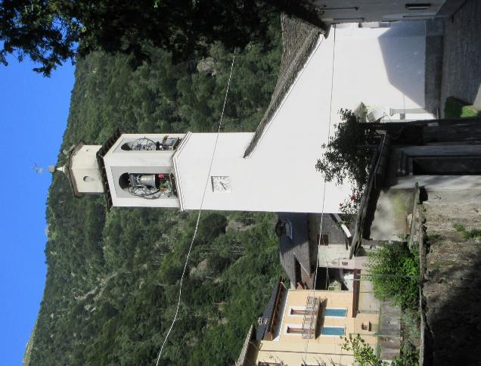
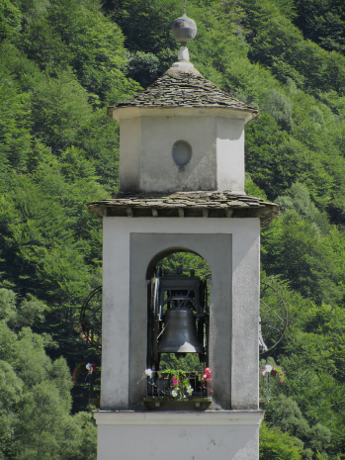

Slide 15
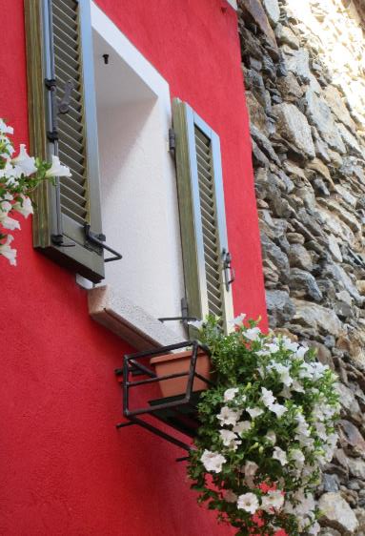
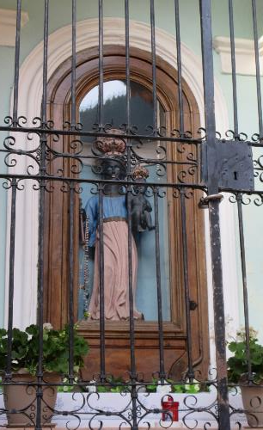

Slide 16
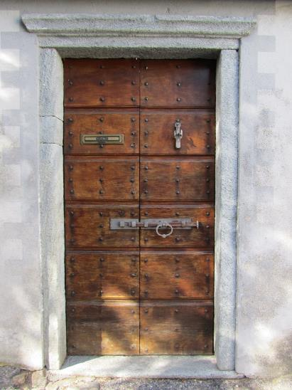
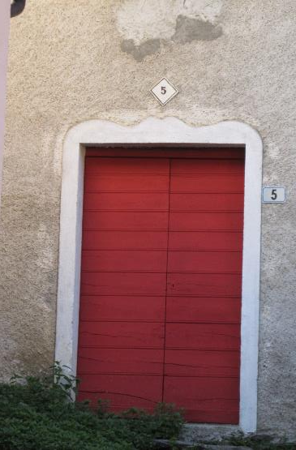

Slide 17
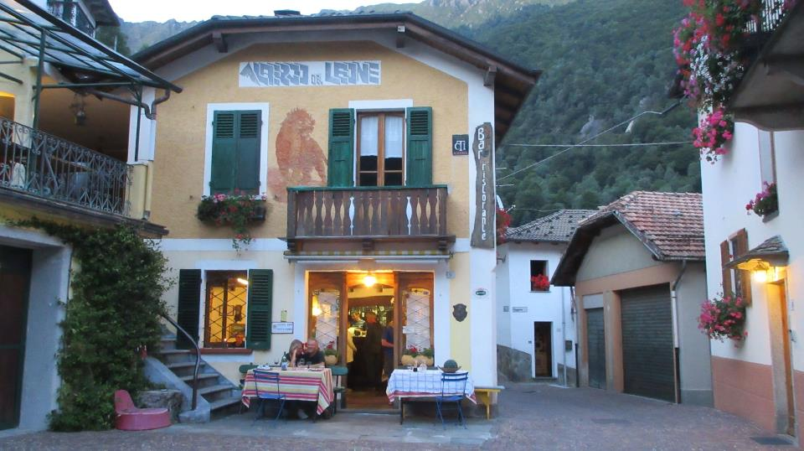
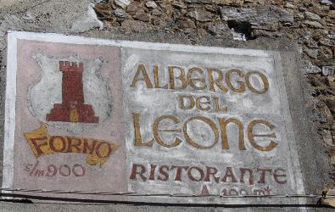
unser erstes Albergo

Slide 18
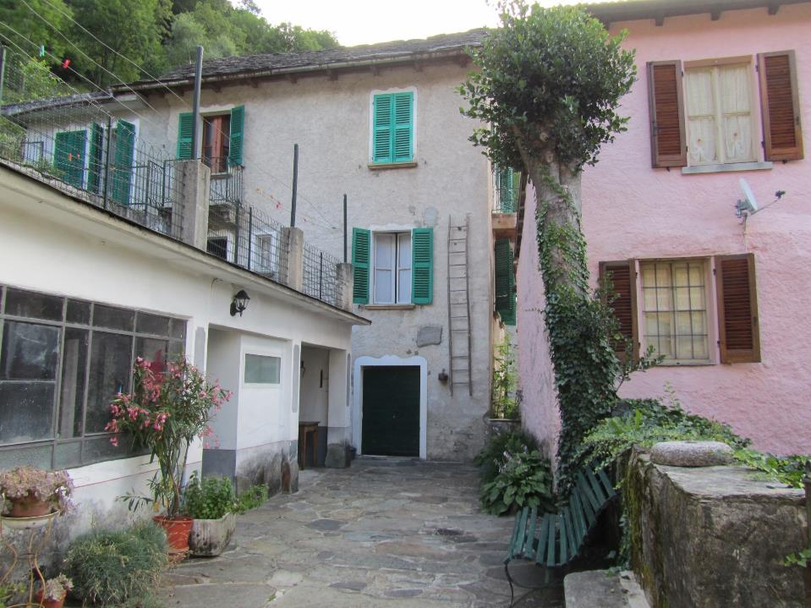
Unsere Zimmer

Slide 19
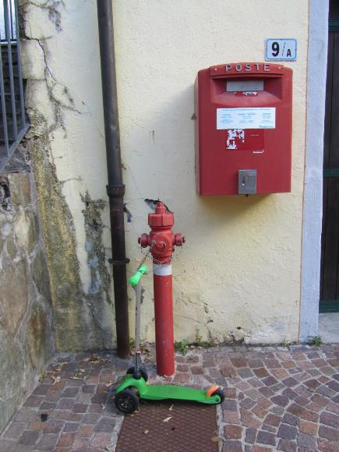
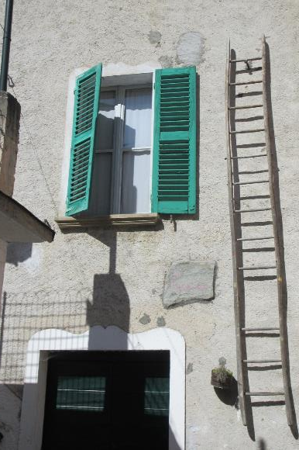
die (?) Wanderleiter....
sicher ist sicher....

Slide 21
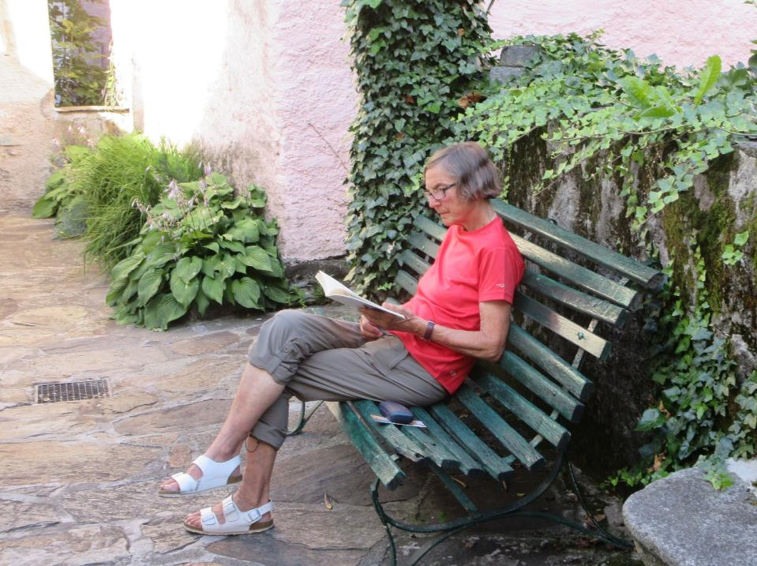

Slide 22
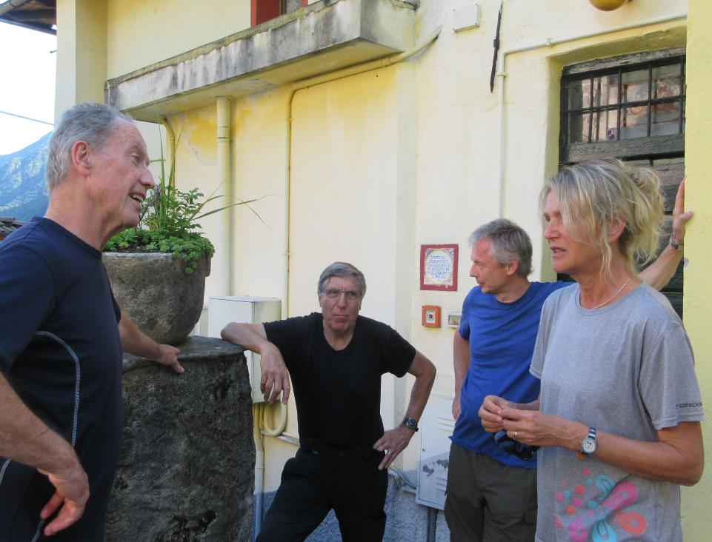

Slide 23
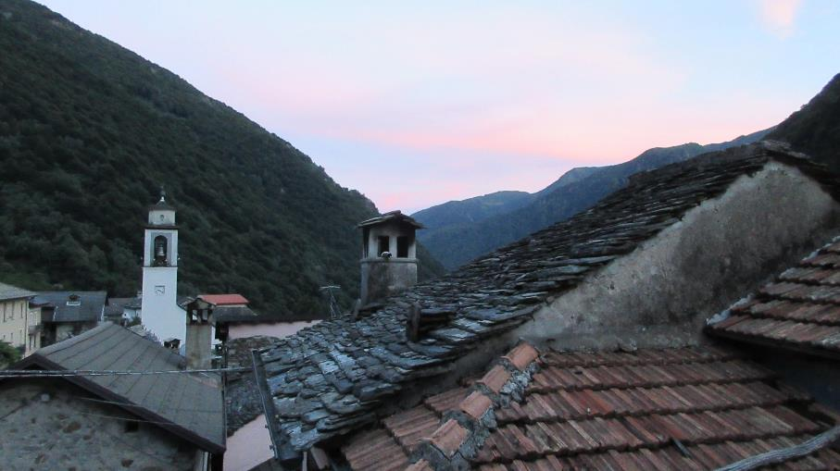

Slide 24
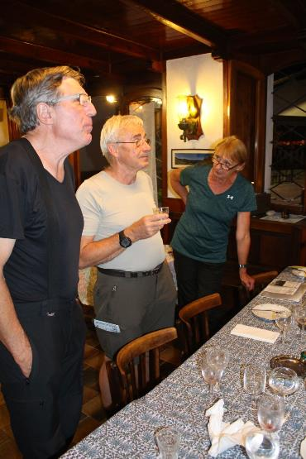
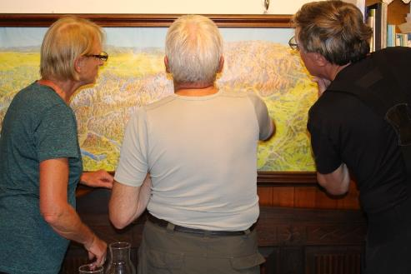
... und hier kommt:
- unser WEG !!

Slide 25
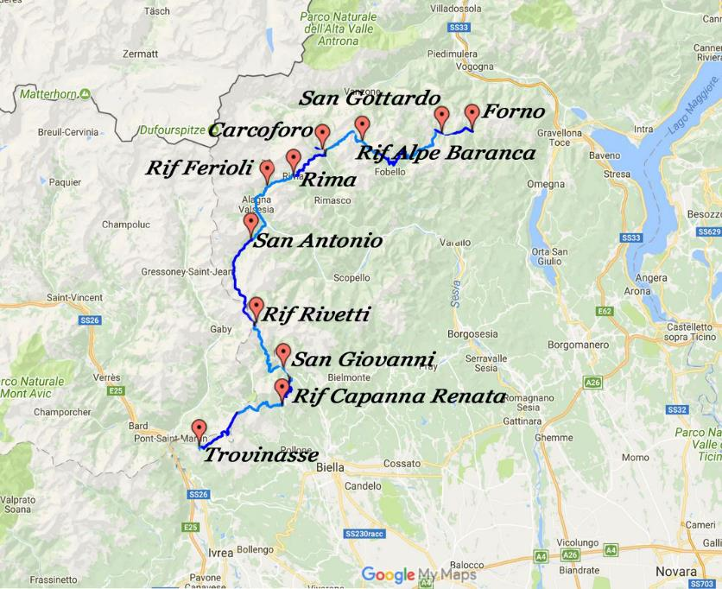
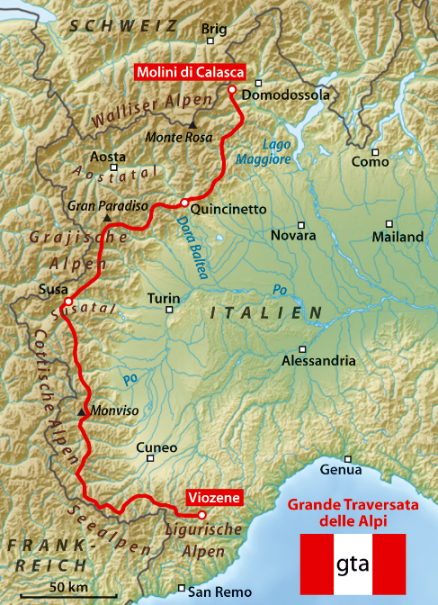

Slide 26
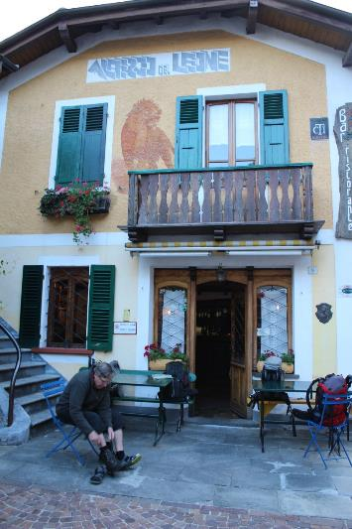
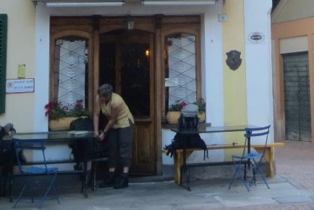
Tag 2, Sonntag
Forno- San Gottardo
Gleich geht‘s los !!

Slide 27
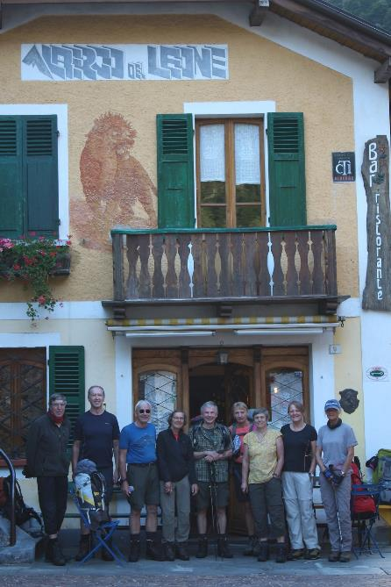
Unsere Wandergruppe:
Fred
John
Peter
Dagmar
Heiner
Paula
Susanne
Rita
Resi

Slide 28
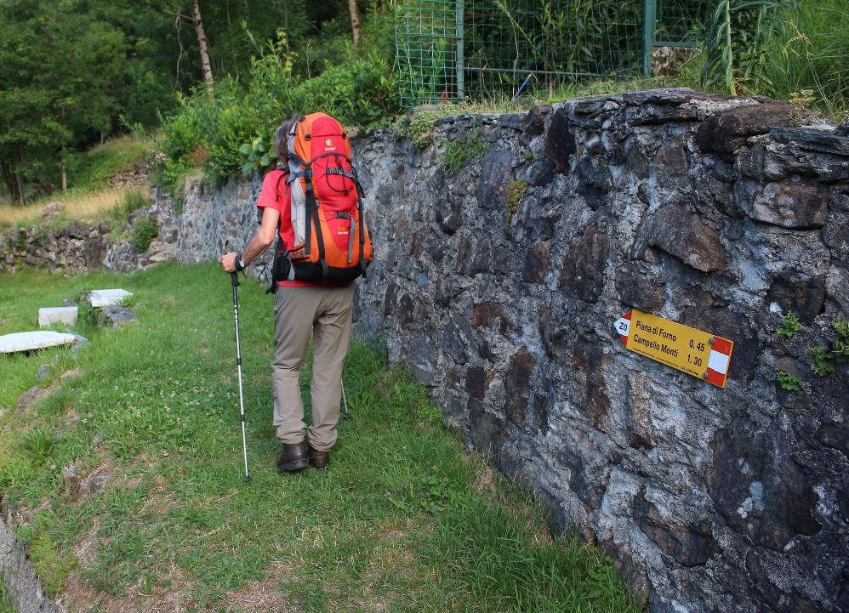

Slide 29
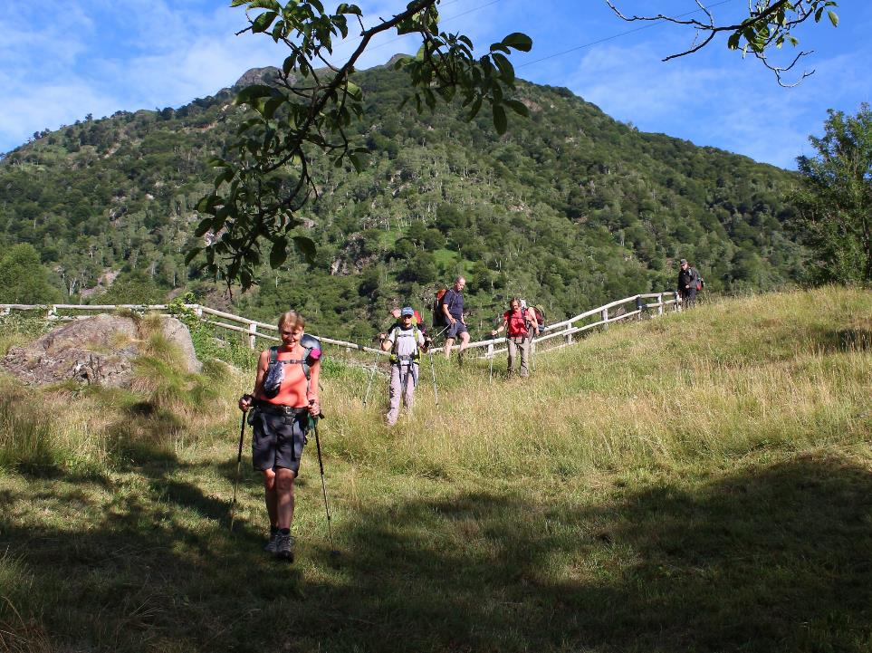

Slide 30
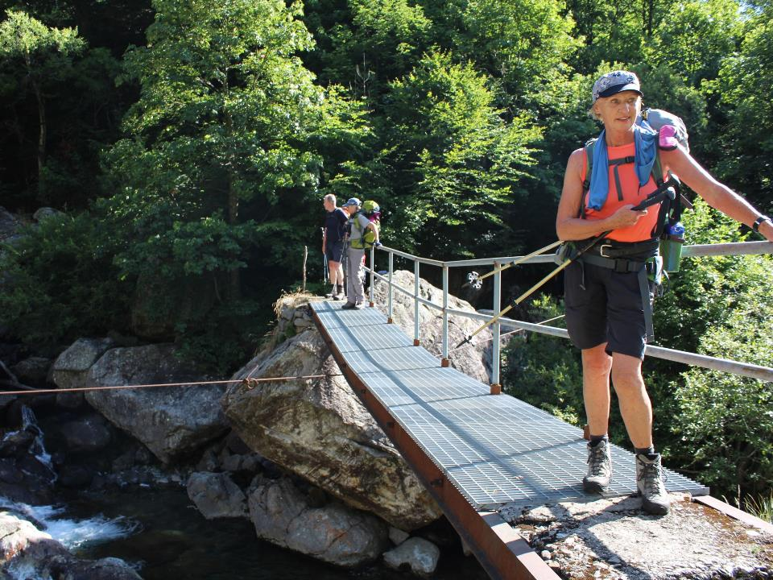

Slide 31
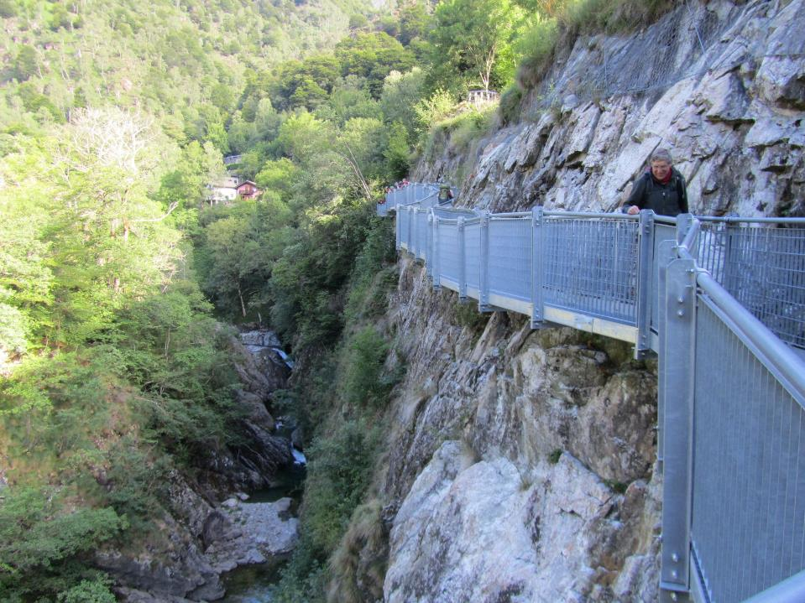

Slide 32
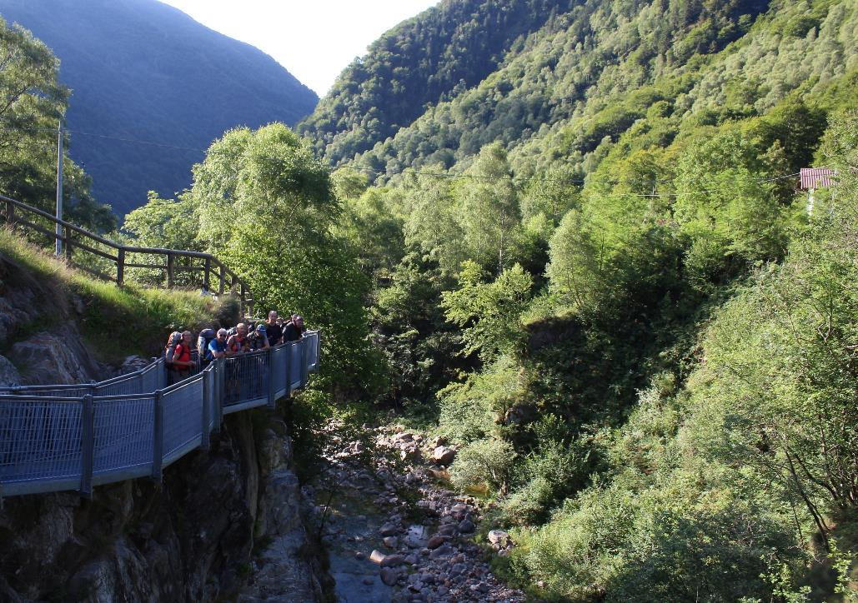

Slide 33
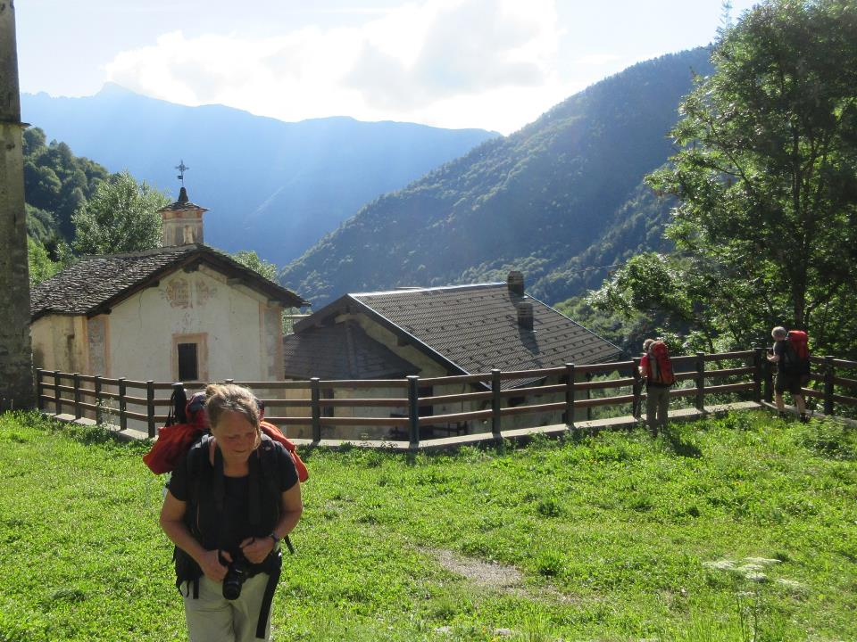
Piana di Forno

Slide 34
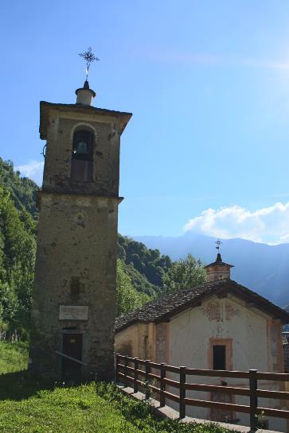
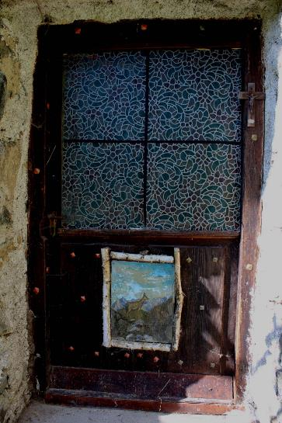

Slide 35
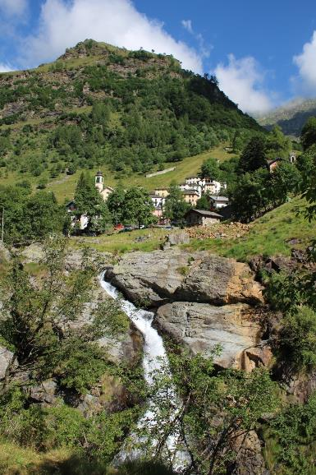
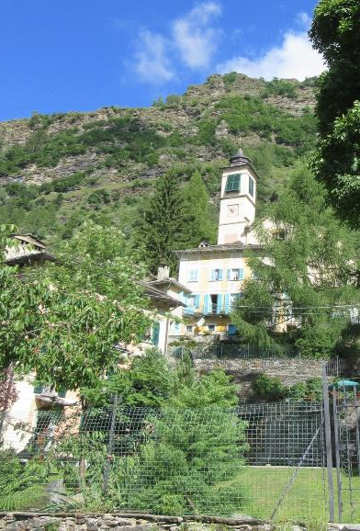
Campino del Monte

Slide 36
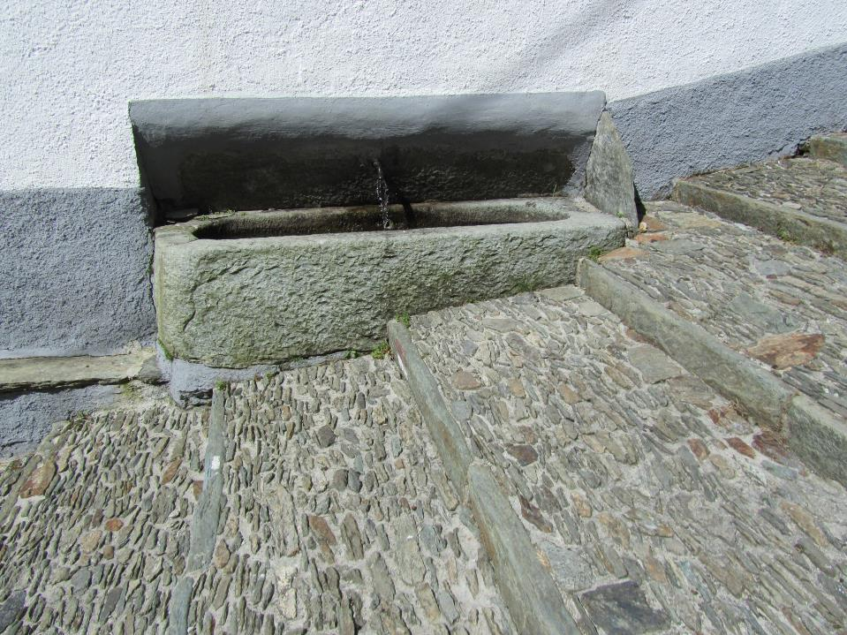

Slide 37
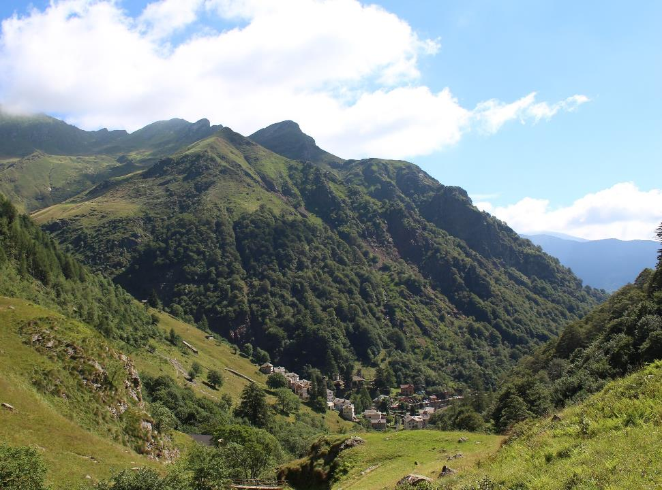
Blick zurück auf Campino del Monte

Slide 38
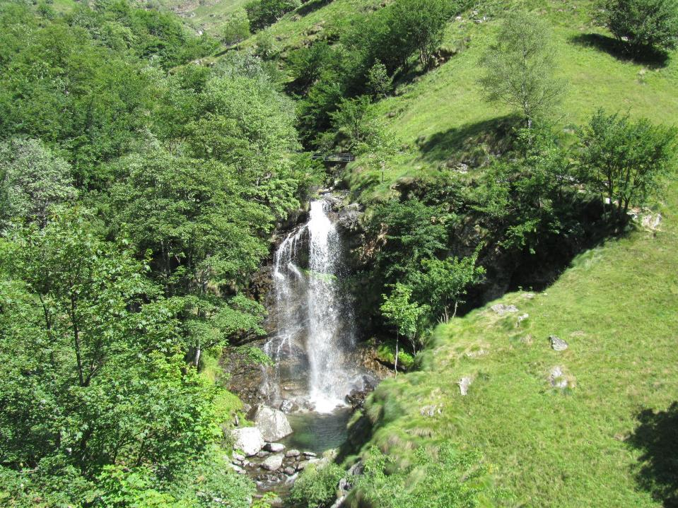

Slide 39
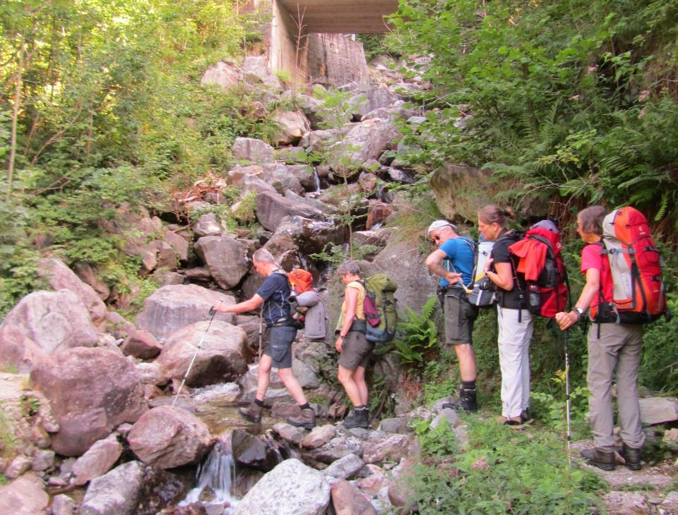

Slide 41
Auf der Passhöhe:
Bocchetta di Rimella

Slide 42
Resis Zwiebeltechnik –
beeindruckend:
gefühlt mindestens 7 Lagen.....

Slide 43
Rifugio di Borgomanéro
Blick auf die Alpe Pianello

Slide 47
(fast) wie Mira...

Slide 48
Blick zurück auf die
Bocchetta di Rimella

Slide 49
Mittagsrast am Rifugio

Slide 50
San Giorgio

Slide 53
San Gottardo

Slide 54
Albergo Walser in San Gottardo

Slide 56
Blick aus unserem Zimmerfenster

Slide 59
Im Dorf

Slide 64
Tag 3, Montag San Gottardo –
Rifugio
Alpe Baranca

Slide 65
Ins Tal gibt es nur einen Fußweg...

Slide 68
Blick auf Rimella

Slide 71
Die Walser sind eine alemannische Volksgruppe im Alpenraum. Im ausgehenden Hochmittelalter besiedelten sie aus dem heutigen Kanton Wallis heraus weitere Alpengebiete in der Schweiz, in Nordwestitalien, Liechtenstein und Westösterreich, vereinzelt auch in Savoyen und Bayern. Auf einer Länge von rund 300 km im Alpenbogen verteilen sich heute noch rund 150 Walsersiedlungen.
Die Nachfahren sprechen vielerorts noch heute einen höchstalemannischen Dialekt, das Walser deutsch.
Eine Ursache für die mittelalterlichen Walserwanderungen war der wachsende Bevölkerungsdruck und die Suche nach neuen landwirtschaftlichen Anbauflächen. Die Walserwanderungen stehen hier in einem ähnlichen Kontext wie die deutsche Ostsiedlung. Die Walser entwickelten Techniken, die auch das Bewirtschaften von hoch gelegenen Bergregionen ermöglichten. Die Herrscher der betreffenden Gebiete förderten diese Besiedlung durch Steuerbefreiung und Vergabe besonderer Kolonistenrechte. Somit bot die Neuerschließung von Land den Walsern die Möglichkeit zur Befreiung aus der feudalen Leibeigenschaft. Die Walser wurden wegen ihrer eigenen Rechtsverfassungen auch „Freie Walser“ genannt.
Rimella –
mitten in den
Walsertälern

Slide 73
San Michele
Kleine Kirchen in den noch kleineren Walserdörfern

Slide 74
... Und wieder Michael

Slide 79
La Res 1419m

Slide 82
.. und das ist ein Smartphone...

Slide 85
Materialseilbahn

Slide 86
Mittagspause an der alten Brücke in Santa Maria

Slide 89
Unser Wanderleiter mit konzentriertem Blick aufs GPS....

Slide 90
... und wir folgen frohen Muts....

Slide 91
Paula und Fred volle Kraft voraus !

Slide 94
Rifugio Alpe Baranca

Slide 95
Die Schweizer : Vater und Sohn bei der Alpenquerung – von Wien nach Nizza!!

Slide 96
Und abends wieder
ein tolles italienisches Menü –
mit Génépi !!!

Slide 98
Tag 4,Dienstag
Rif Alpe Baranca – Carcoforo

Slide 100
Lago di Baranca

Slide 102
Ruinen der Sommerresidenz von Vincenzo Lancia, dem Automobilkonstrukteur und Rennfahrer

Slide 104
Rita, wat is ??
Alpe Selle

Slide 115
Mittagsrast am Rif. Boffalora
- leider geschlossen

Slide 118
...nicht nur Schafe – auch ganz viele Esel .....

Slide 125
Carcoforo

Slide 127
Non habemus hic civitatem manentem sed futuram

Slide 128
.. haben die den grimmigen Blick bewusst gemacht ??

Slide 133
Hotel Alpenrose

Slide 134
Poste tappa : Matratzenlager oder so

Slide 138
Tag 5, Mittwoch Carcoforo - Rima
Carcoforo am nächsten Morgen – ohne Gewitter

Slide 143
Auf dem Weg treffen wir immer wieder die gleichen Mitwanderer:
hier die Freiburger

Slide 145
Spielkinder:...

Slide 148
... Und dann gab‘s noch andere Wanderer...

Slide 154
Die Schweizer

Slide 155
Zum ersten Mal:
Blick auf die Monterosa Gruppe

Slide 156
Guck mal: Murmeltiere

Slide 161
Rima

Slide 162
Unser „poste tappa“

Slide 180
Zum Abendessen – und nachher in die Bar – ins Grillo Brillo

Slide 181
Und wieder die Schweizer

Slide 184
Und wieder unsere Mitwanderer: Die Wiener und die Freiburger

Slide 186
Tag 6,Donnerstag
Rima – Rif Ferioli

Slide 190
Blick zurück auf Rima

Slide 207
Wetteränderung in rasender Geschwindigkeit !

Slide 209
Hubschrauberlandeplatz !!!

Slide 219
Tag 7,Freitag
Rif Ferioli – San Antonio

Slide 232
Pedemonte (auf Walserdeutsch: Z'Kantmud)

Slide 233
S.Nicolao

Slide 234
Alagna Valesia
der erste Wintersportort
unserer Tour

Slide 235
San Giovanni Battista

Slide 236
...nur deshalb haben wir den Génépi nicht
mitgeschleppt...

Slide 242
Val Sesia

Slide 247
Material-
seilbahn
Fresko in der Kapelle San Michele bei Riva Valdobbia

Slide 248
San Antonio

Slide 252
... unser Menü !

Slide 254
Stillleben ....

Slide 255
/
Tag 8, Samstag
San Antonio – Rif Rivetti

Slide 261
Aufstieg im Val Vogna

Slide 262
Peccia

Slide 278
Lago del Maccagno

Slide 290
Passo del Maccagno

Slide 293
Wir auf dem ziemlich
steilen Abstieg ...

Slide 294
...Resi, Rita und Paula langweilen sich unten schon mal ein bisschen

Slide 308
Kurz hinter der Passhöhe
hab ich mir dann den Fuß verstaucht...

Slide 310
... war heilfroh, im Rifugio
angekommen zu sein
und total geplättet,
als mir einer der anderen Gäste, Eric, seine Stöcke geschenkt hat ...

Slide 319
Tag 9, Sonntag
Rif Rivetti –
Santuario di San Giovanni

Slide 320
... ohne Erics Stöcke wäre ich da nicht runtergekommen...

Slide 326
Buron

Slide 327
Buron

Slide 333
Von Piedicavallo dann
mit dem Bus nach
Rosazza –
mein Fuß sagt
„Danke !“

Slide 335
Den Nachmitag dann
„chillen“ am Cervo
in Rosazza -
die anderen haben
noch den Weg über den Berg gewählt

Slide 337
Santuario San Giovanni

Slide 342
Tag 10, Montag
San Giovanni – Rif Capanna Renata
Blick zurück auf das Santuario San Giovanni

Slide 348
Santuario Oropa

Slide 349
Die Kirche selbst war geschlossen und für die Krippen- ausstellung hatten wir -es war Gewitter angesagt- leider zu wenig Zeit

Slide 350
Mit der Seilbahn von Oropa nach Oropa Sport – (1100-1900)

Slide 351
.. Und jetzt (nur) noch 500 (Höhen)meter bis zum Rifugio !

Slide 359
die Poebene – direkt unter uns ...

Slide 361
... und bei genialer Fernsicht: Blick auf den Monte Viso ...

Slide 365
... und auf die Monte Rosa Gruppe...

Slide 370
Das einzige Problem:
es war saukalt...

Slide 375
Beim Aufstieg, mindestens 150 Höhenmeter unter- halb der Hütte stand auf einem Stein mit einem Pfeil :„ultima agua“ .... Zu blöd, dass keiner von uns begriffen hat, was das bedeutet....

Slide 376
Es ist nicht möglich, ein Refugio in Metern zu messen oder sein Gewicht in Kilogramm zu bestimmen, genau so wenig wie es möglich ist, eine Sommerbrise abzugrenzen oder den Duft einer Rose zu berechnen. Ein Refugio ist gleichzusetzen mit Freundschaft, Liebe und der Aufmerksamkeit für die Freude, die in ihm herrscht!

Slide 382
Tag 10, Dienstag
Rif Capanna Renata- Trovinasse

Slide 383
Das Thermometer geht richtig...
Jetzt weiß ich, warum ich den dicken Pulli und den Anorak mitgeschleppt habe...

Slide 386
Lago di Mucrone

Slide 395
Mittagsrast am:

Slide 402
Und noch mal die Monterosa Gruppe

Slide 405
puuuh, ziemlich fertig: längster Tag mit insgesamt 11 Stunden !!!

Slide 408
.. Und zum Abschluss noch einmal ein tolles Albergo mit wiederum einem super Menu:
Ich liebe die piemontesische Küche !!

Slide 409
Tag 11, Mittwoch
Die anderen mussten früh den Zug nehmen:
Deshalb mit dem Bus ins Tal und weiter nach Turin

Slide 412
Piazza San Carlo

Slide 413
Piazza San Carlo

Slide 414
... Wie man sehen kann, liegt Turin nicht weit von den Bergen weg !

Slide 415
Und immer wieder Arkadengänge !

Slide 416
Im Hintergrund der Königspalast

Slide 417
Palazzo Madama

Slide 418
Der Turiner Dom

Slide 420
Römisches Stadttor

Slide 421
Am Markt

Slide 423
Absolut geniales Hostel – mit Privatzimmern, ganz zentral !

Slide 424
Blick aus dem Hotelzimmer

Slide 425
Tag 12, Donnerstag
Turin, Mailand
und Rückflug nach Hause

Slide 426
... am nächsten Morgen Spaziergang zum Po

Slide 430
Am Bahnhof

Slide 432
Der Mailänder Dom – leider nur von außen: die haben mich mit Rucksack nicht reingelassen - und keine Gepäckaufbewahrung weit und breit...

Slide 433
Eine Werbetafel –
soviel zur spirtuellen
Bedeutung dieser Kirche

Slide 434
Viktor- Emanuel- Passage

Slide 436
Rückflug vom Flughafen Bergamo

